Slide 1
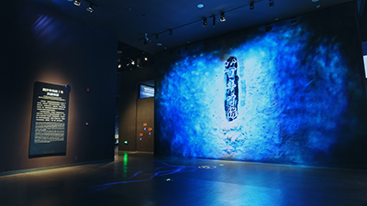
探秘南海遗珍 西沙华光礁Ⅰ号沉船
讲解：于硕

Slide 2
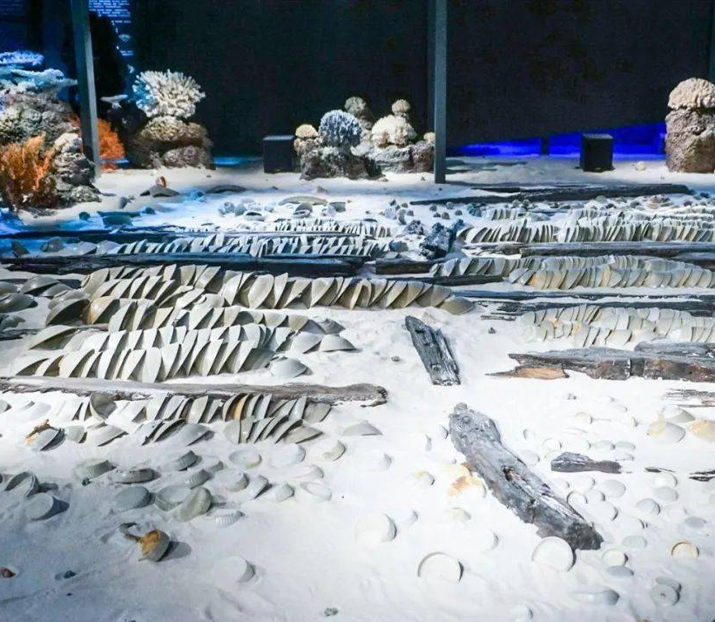
揭秘篇：南宋帆影·丝路幽光

Slide 3
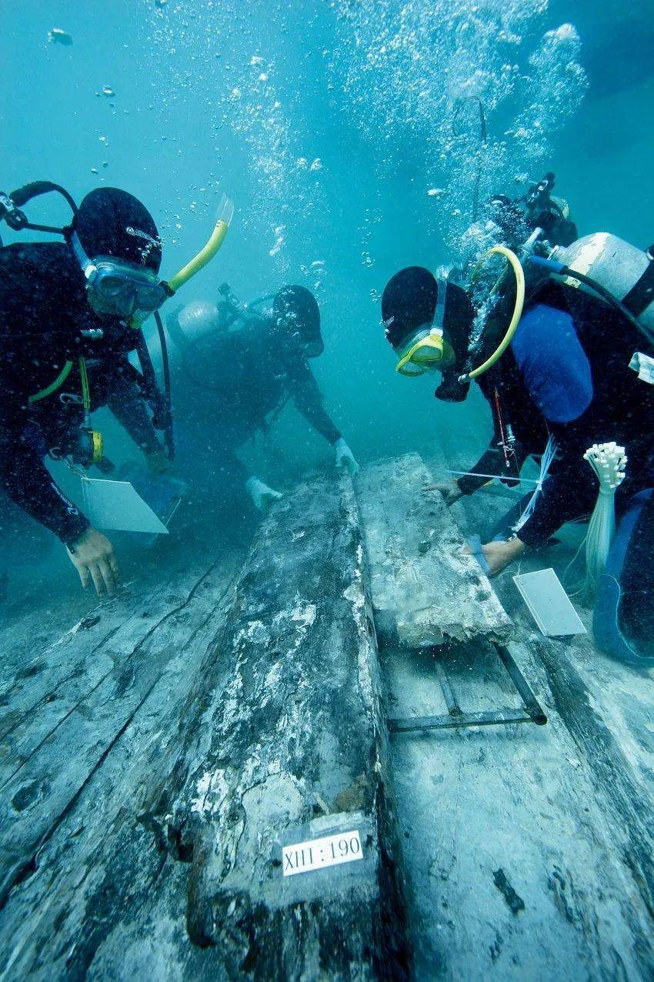

浩渺篇：碧海云帆·历史回响

Slide 4
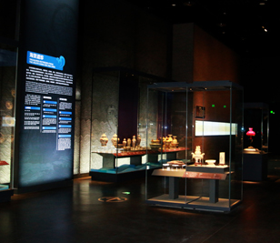
情怀篇：浪底龙骨·岁月低吟

Slide 5
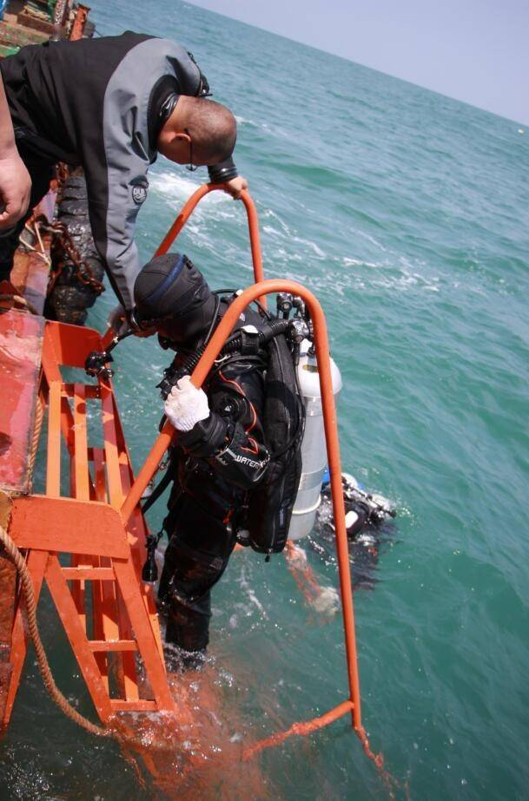
展望篇：海遗瑰宝·共守文明
守护这片蔚蓝，共续海洋文明新篇章

Slide 6
让我们一同期待更多历史的揭秘

